Slide 1
一站制造
第四章

Slide 2
数仓维度层建设
dws层维度建模
日期维度生成
组织机构维度
服务网点维度
油站维度等
常见问题

Slide 3
理解数仓维度建模
理解项目dws层设计理解
掌握维度层建设实现

Slide 4
DWS层维度建模
01
维度建模回顾
数仓设计DWS层
行政地理区域维度表设计
区域粒度维度表开发
县城粒度维度表开发
城市粒度维度表开发
省份粒度维度表开发

Slide 5
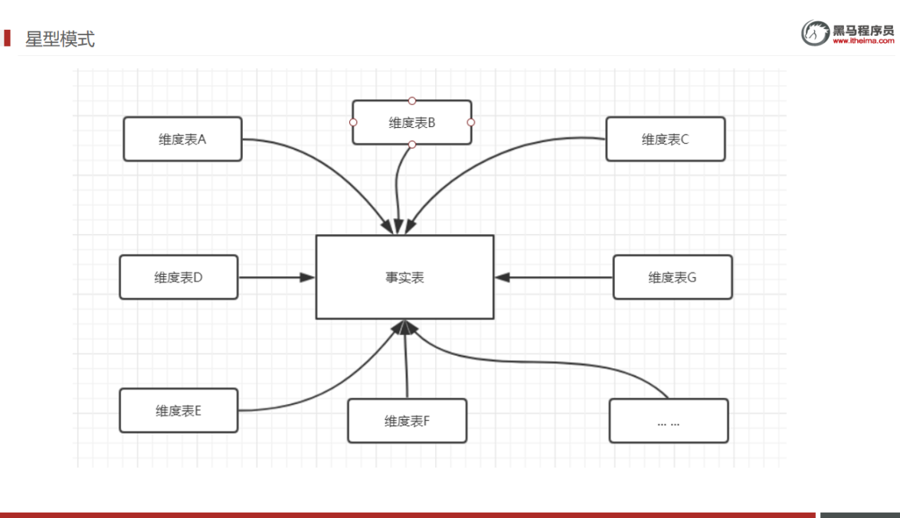
DWS层维度建模
维度建模回顾（星型模型）
在进行数据分析的维度建模时，根据事实表和维度表的关系，又可将常见的模型分为星型模型和雪花型模型。在设计逻辑型数据的模型的时候，需要考虑数据是按照星型模型还是雪花型模型进行组织。当所有维表都直接连接到“ 事实表”上时，整个图解就像星星一样，故将该模型称为星型模型。
星型架构是一种非正规化的结构，多维数据集的每一个维度都直接与事实表相连接，不存在渐变维度，所以数据有一定的冗余。

Slide 6
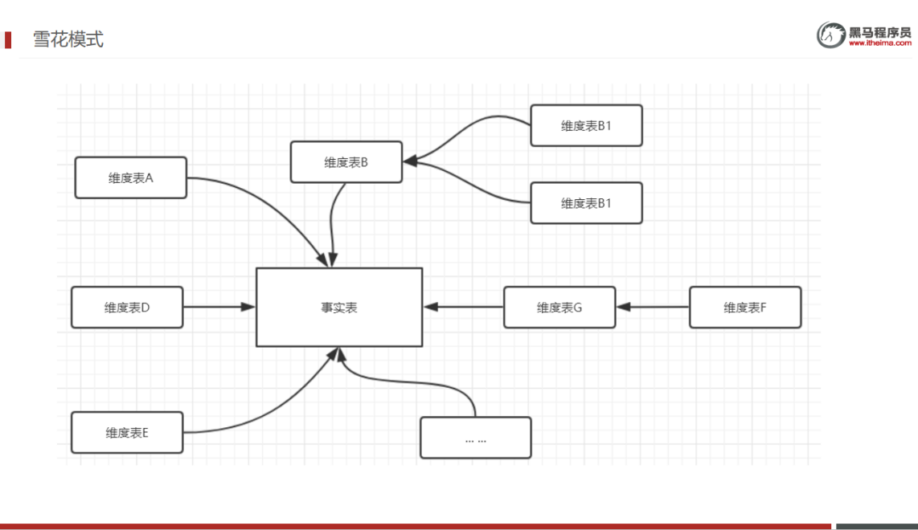
DWS层维度建模
维度建模回顾（雪花模型）
当有一个或多个维表没有直接连接到事实表上，而是通过其他维表连接到事实表上时，其图解就像多个雪花连接在一起，故称雪花模型。雪花模型是对星型模型的扩展。它对星型模型的维表进一步层次化，原有的各维表可能被扩展为小的事实表，形成一些局部的 "层次 " 区域，这些被分解的表都连接到主维度表而不是事实表。
通过最大限度地减少数据存储量以及联合较小的维表来改善查询性能，雪花型结构去除了数据冗余。

Slide 7
DWS层维度建模
维度建模回顾（星型模型和雪花模型对比）
1、查询性能
在做查询分析时，雪花型要做多个表联接，星型架构表连接更少，星型模型查询性能更高
2、模型复杂度
星型架构更简单方便处理
3、数据存储角度
雪花型架构不会产生冗余数据，而星型架构会产生数据冗余
项目选择星型模型建设维度层，这一章节主要建设项目的维度层(DWS)。

Slide 8
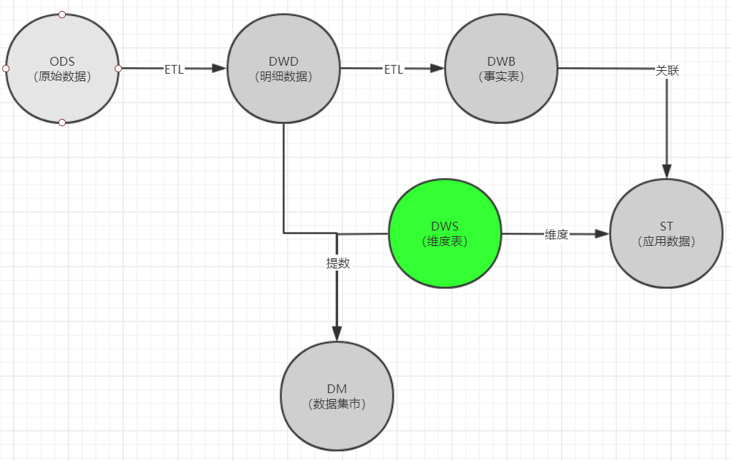
DWS层维度建模
数仓设计DWS层

Slide 9
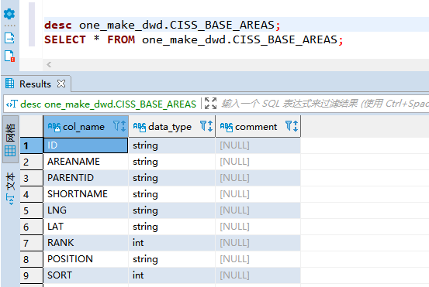
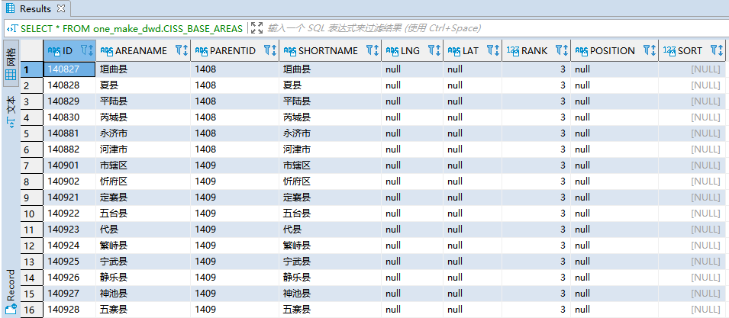
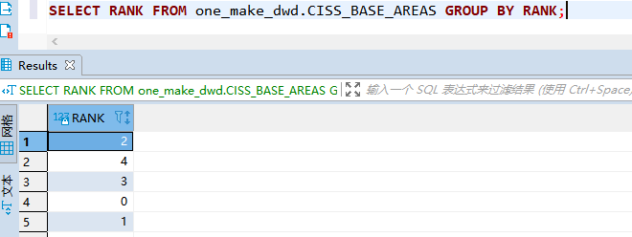
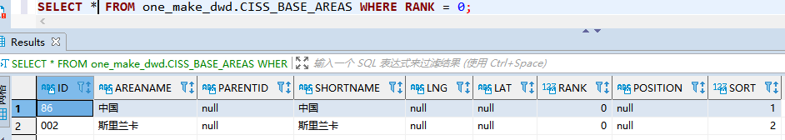
DWS层维度建模
行政地理区域维度表设计
行政地理区域是重要的维度，很多地方都需要用到。而且，行政地理区域变动是非常小的，所以我们直接采用星型模型即可。
分析表结构：
我们发现只有ID、AREANAME、PARENTID、SHORTNAME、RANK是有数据的，所以，我们可以只处理这几个字段。
RANK表示级别，0级表示国家，1级表示省份，2级表示城市，3级表示县城，4级表示区镇。

Slide 10
DWS层维度建模
区域粒度维度开发
行政地理区域是一个树状结构，为了后续的操作，我们直接把表拉宽
处理后的结构如下：
建库建表，加载数据
操作文档：讲义关联资料\区域粒度维度表开发.md
id | ID
province_id | 省份ID
province | 省份名称
province_short_name | 省份短名称（简称）
city_id | 城市ID
city | 城市
city_short_name | 城市短名称
county_id | 县城ID
county | 县城
county_short_name | 县城短名称
area_id | 区域ID
area | 区域
area_short_name | 区域短名称
注意：所有生成建表语句，都需要保存下来

Slide 11
DWS层维度建模
县城粒度维度开发
数据模型
建库和加载数据
操作文档：讲义关联资料\县城粒度维度表开发.md
id | id
province_id | 省份ID
province | 省份名称
province_short_name | 省份短名称
city_id | 城市ID
city | 城市
city_short_name | 城市短名称
county_id | 县城ID
county | 县城
county_short_name | 县城短名称

Slide 12
DWS层维度建模
城市粒度维度表开发
id | id
province_id | 省份ID
province | 省份名称
province_short_name | 省份短名称
city_id | 城市ID
city | 城市
city_short_name | 城市短名称
数据模型
建表
数据加载
-- 位置维度表（城市粒度） create external table if not exists one_make_dws.dim_location_city( id string comment 'id', province_id string comment '省份ID', province string comment '省份名称', province_short_name string comment '省份短名称', city_id string comment '城市ID', city string comment '城市', city_short_name string comment '城市短名称' ) comment '区域维度表' stored as orctblproperties ("orc.compress"="SNAPPY") location '/data/dw/dws/one_make/dim_location_city';
-- 逻辑分析： -- rank = 0 国家-- rank = 1 省-- rank = 2 市-- 国家id -> 省parentId, 省id -> 市parentId -- 加载数据到位置（城市粒度表） insert overwrite table one_make_dws.dim_location_city select /*+repartition(1) */ t_city.id as id, t_province.id as province_id, t_province.areaname as province, t_province.shortname as province_short_name, t_city.id as city_id, t_city.areaname as city, t_city.shortname as city_short_name from one_make_dwd.ciss_base_areas t_city inner join one_make_dwd.ciss_base_areas t_province on t_city.rank =2 and t_city.parentid = t_province.id inner join one_make_dwd.ciss_base_areas t_nation on t_province.parentid = t_nation.id;

Slide 13
DWS层维度建模
省份粒度维度表开发
建模
建表
数据加载
id | id
province_id | 省份ID
province | 省份名称
province_short_name | 省份短名称
-- 4. 位置维度表（省份粒度） create external table if not exists one_make_dws.dim_location_province( id string comment 'id', province_id string comment '省份ID', province string comment '省份名称', province_short_name string comment '省份短名称' ) comment '区域维度表（省份粒度）' stored as orctblproperties ("orc.compress"="SNAPPY") location '/data/dw/dws/one_make/dim_location_province';
-- 逻辑分析：-- rank = 0 国家-- rank = 1 省-- 国家id -> 省parentId, 省id-- 加载数据到位置（省份粒度表） insert overwrite table one_make_dws.dim_location_province select /*+repartition(1) */ t_province.id as id, t_province.id as province_id, t_province.areaname as province, t_province.shortname as province_short_name from one_make_dwd.ciss_base_areas t_province inner join one_make_dwd.ciss_base_areas t_nation on t_province.rank =3 and t_province.parentid = t_nation.id;

Slide 14
日期维度生成
02
建模建表
数据模型
日期维度数据
数据推入数仓

Slide 15
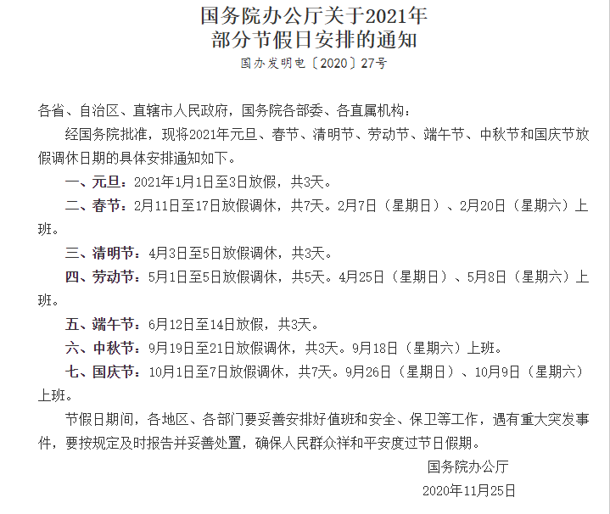
日期维度生成
日期ID | 20210101
年份名称（中文） | 2021年
年份 | 2021
年月ID | 202101
年月（中文） | 2021年1月
季度ID | 2021Q1
季度名称（中文） | 2021年第一季度
季度名称（英文） | 2021 Q1
季度名称（英文简写） | Q1
周ID | 2021W1
周（中文） | 2021年第1周
周（英文） | 2021 W1
星期 | 5
星期（中文） | 星期五
星期（英文） | Friday
星期（英文缩写） | Fri
日期(yyyy-mm-dd) | 2021-01-01
日期中文 | 2021年1月1日
是否工作日 | Y
是否周末 | N
是否法定节假日 | Y
日期类型 | 工作日、周末、法定节假日
建模建表
建模
法定节假日，直接使用程序生成。
ETL执行周期：一次生成一年的日期维度数据，每年执行一次
分区方式：年
所属层：DWS
ETL实现方式：SparkSQL
建表
建表Sql：讲义关联资料\日期维度sparksql建表.md

Slide 16
日期维度生成
数据模型
字段 | 类型 | 含义 | 规则示例
dateId | String | 日期ID | 20210101
yearNameCN | String | 年份名称（中文） | 2021年
year | Int | 年份 | 2021
yearMonthId | String | 年月ID | 202101
yearNameCN | String | 年月（中文） | 2021年01月
quotaId | String | 季度ID | 2021Q1
quotaNameCN | String | 季度名称（中文） | 第一季度
quotaNameEN | String | 季度名称（英文） | 2021 Q1
quotaShortNameEN | String | 季度名称（英文简写） | Q1
weekInYearId | String | 周ID | 2021W1
weekInYearNameCN | String | 周（中文） | 2021第1周
weekInYearNameEN | String | 周（英文） | 2021 W1
weekday | Int | 星期 | 5
weekdayCN | String | 星期（中文） | 星期五
weekdayEN | String | 星期（英文） | Friday
weekdayShortNameEN | String | 星期（英文缩写） | Fri
yyyyMMdd | String | 日期(yyyy-mm-dd) | 2021-01-01
yyyyMMddCN | String | 日期中文 | 2021年01月01日
isWorkday | String | 是否工作日 | n
isWeekend | String | 是否周末 | n
isHoliday | String | 是否法定节假日 | y
dateType | String | 日期类型 | 法定节假日 | 工作日 | 周末

Slide 17
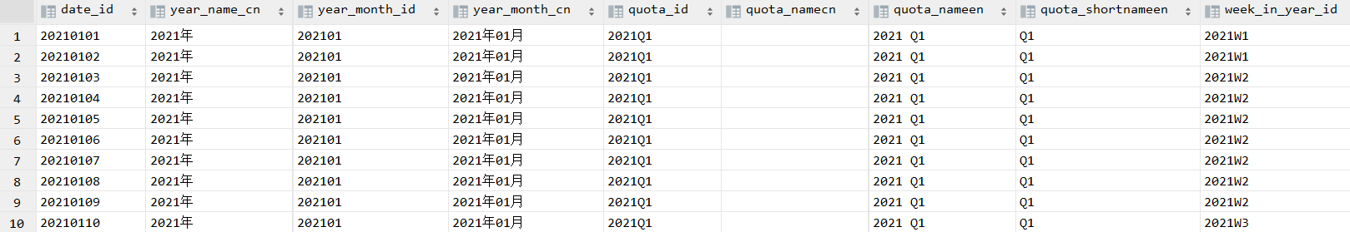
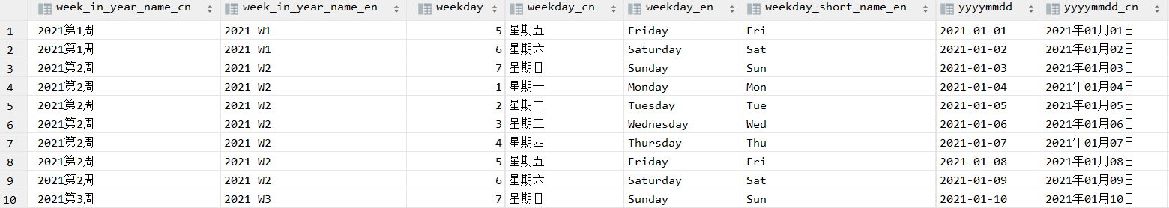
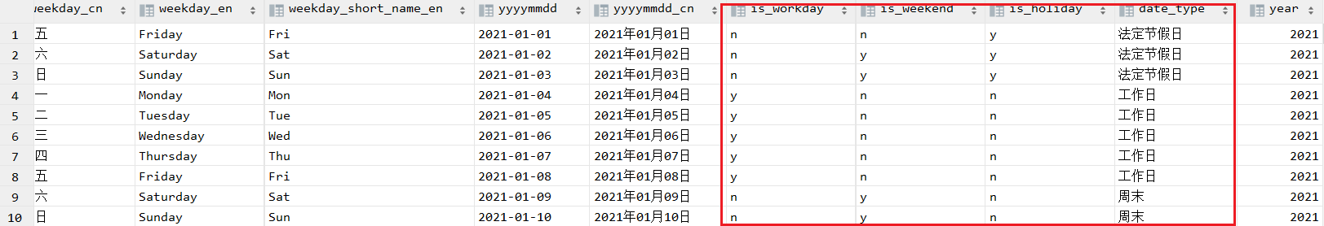
日期维度生成
日期维度数据

Slide 18
日期维度生成
数据推入数仓
将DIM_DATE维度数据上传到宿主机
资料\data\dw\dws\one_make\dim_date\2021
cd /mnt/docker_share/data/dim_date/2021
进入到Hadoop容器
上传文件夹到HDFS
docker exec -it hadoop bash source /etc/profile cd /mnt/docker_share/data/dim_date
hdfs dfs -mkdir -p /data/dw/dws/one_make/dim_date/2021 hdfs dfs -put /mnt/docker_share/data/dim_date/2021 /data/dw/dws/one_make/dim_date/ select * from one_make_dws.dim_date; alter table one_make_dws.dim_date add if not exists partition (year='2021') location '/data/dw/dws/one_make/dim_date/2021'; refresh table one_make_dws.dim_date;

Slide 19
组织机构维度
03
建模
建表
装载数据

Slide 20
组织机构维度
建模
字段名 | 说明 | 数据来源
empid | 人员ID | one_make_dwd.org_employee、one_make_dwd.org_empposition
empcode | 人员编码（ERP账号ID） | one_make_dwd.org_employee、one_make_dwd.org_empposition
empname | 人员姓名 | one_make_dwd.org_employee、one_make_dwd.org_empposition
userid | 用户系统ID（登录用户名） | one_make_dwd.org_employee、one_make_dwd.org_empposition
posid | 岗位ID | one_make_dwd.org_position
posicode | 岗位编码 | one_make_dwd.org_position
posiname | 岗位名称 | one_make_dwd.org_position
orgid | 部门id | one_make_dwd.org_organization
orgcode | 部门编码 | one_make_dwd.org_organization
orgname | 部门名称 | one_make_dwd.org_organization
dt | 日期分区 | 日期

Slide 21
组织机构维度
建表
-- 创建组织机构维度表，组织机构人员是经常变动的，所以按照日期分区 create external table if not exists one_make_dws.dim_emporg( empid string comment '人员id' , empcode string comment '人员编码(erp对应的账号id)' , empname string comment '人员姓名' , userid string comment '用户系统id（登录用户名）' , posid string comment '岗位id' , posicode string comment '岗位编码' , posiname string comment '岗位名称' , orgid string comment '部门id' , orgcode string comment '部门编码' , orgname string comment '部门名称' ) comment '组织机构维度表' partitioned by (dt string) stored as orc location '/data/dw/dws/one_make/dim_emporg';

Slide 22
组织机构维度
装载数据
-- 先根据dwd层的表进行关联，然后分别把数据取出来 insert overwrite table one_make_dws.dim_emporg partition(dt='20210101') select emp.empid as empid , emp.empcode as empcode , emp.empname as empname , emp.userid as userid , pos.positionid as posid , pos.posicode as posicode , pos.posiname as posiname , org.orgid as orgid , org.orgcode as orgcode , org.orgname as orgname from one_make_dwd.org_employee emp left join one_make_dwd.org_empposition emppos on emp.empid = emppos.empid and emp.dt = '20210101' and emppos.dt = '20210101' left join one_make_dwd.org_position pos on emppos.positionid = pos.positionid and pos.dt = '20210101' left join one_make_dwd.org_organization org on pos.orgid = org.orgid and org.dt = '20210101';

Slide 23
服务网点维度
04
建模
建表
装载数据

Slide 24
服务网点维度
建模
字段名 | 说明 | 数据来源
id | 服务网点id | one_make_dwd.ciss_base_servicestation
name | 服务网点名称 | one_make_dwd.ciss_base_servicestation
code | 网点编号 | one_make_dwd.ciss_base_servicestation
province_id | 省份id | one_make_dwd.ciss_base_servicestation
province | 省份名称 | one_make_dwd.ciss_base_areas
city_id | 城市id | one_make_dwd.ciss_base_servicestation
city | 城市 | one_make_dwd.ciss_base_areas
county_id | 县城id | one_make_dwd.ciss_base_servicestation
county | 县城 | one_make_dwd.ciss_base_areas
status | 服务网点状态 | one_make_dwd.ciss_base_servicestation
status_name | 状态中文名 | one_make_dwd.eos_dict_entry
org_id | 所属组织机构id | one_make_dwd.ciss_base_servicestation
org_name | 所属组件机构名称 | one_make_dwd.ciss_base_servicestation /org_organization

Slide 25
服务网点维度
建表
-- 服务网点维度表 create external table if not exists one_make_dws.dim_srv_station( id string comment '服务网点id' , name string comment '服务网点名称' ,code string comment '网点编号' ,province_id string comment '省份id' ,province string comment '省份名称' ,city_id string comment '城市id' ,city string comment '城市' ,county_id string comment '县城id' ,county string comment '县城' ,status string comment '服务网点状态' ,status_name string comment '状态中文名' ,org_id string comment '所属组织机构id' ,org_name string comment '所属组件机构名称' )comment '服务网点维度表' partitioned by (dt string) stored as orc location '/data/dw/dws/one_make/dim_srv_station';

Slide 26
服务网点维度
装载数据
insert overwrite table one_make_dws.dim_srv_station partition(dt='20210101') select station.id , station.name , station.code , province.id as province_id , province.areaname as province , city.id as city_id , city.areaname as city , county.id as county_id , county.areaname as county , station.status as status , dict_e.dictname as status_name , station.org_id as org_id , station.org_name as org_name from one_make_dwd.ciss_base_servicestation station -- 关联省份RANK为1 left join one_make_dwd.ciss_base_areas province on station.dt = '20210101' and station.province = province.id and province.rank = 1 -- 关联城市RANK为2 left join one_make_dwd.ciss_base_areas city on station.city = city.id and city.rank = 2 -- 关联城市RANK为3 left join one_make_dwd.ciss_base_areas county on station.region = county.id and county.rank = 3 -- 关联字典父表（dict_t） cross join one_make_dwd.eos_dict_type dict_t on dict_t.dt = '20210101' and dict_t.dicttypename = '服务网点使用状态' -- 关联字典子表（dict_e） left join one_make_dwd.eos_dict_entry dict_e on dict_e.dt = '20210101' and dict_t.dicttypeid = dict_e.dicttypeid and station.status = dict_e.dictid;

Slide 27
仓库维度
05
建模建表
装载数据

Slide 28
仓库维度
建模建表
建模
建表
字段名 | 说明 | 数据来源
code | 仓库编码 | one_make_dwd.ciss_base_warehouse
name | 仓库名称 | one_make_dwd.ciss_base_warehouse
company_id | 所属公司 | one_make_dwd.ciss_base_warehouse
company | 公司名称 | one_make_dwd.ciss_base_baseinfo
srv_station_id | 所属服务网点ID | one_make_dwd.ciss_r_serstation_warehouse
srv_station_name | 所属服务网点名称 | one_make_dwd.ciss_base_servicestation
-- 仓库维度表 create external table if not exists one_make_dws.dim_warehouse( code string comment '仓库编码' , name string comment '仓库名称' , company_id string comment '所属公司' , company string comment '公司名称' , srv_station_id string comment '所属服务网点ID' , srv_station_name string comment '所属服务网点名称' )comment '仓库维度表' partitioned by (dt string) stored as orc location '/data/dw/dws/one_make/dim_warehouse';

Slide 29
仓库维度
装载数据
insert overwrite table one_make_dws.dim_warehouse partition(dt='20210101') select warehouse.code as code , warehouse.name as name , warehouse.company as company_id , cmp.compmay as compmay , station.id as srv_station_id , station.name as srv_station_name from one_make_dwd.ciss_base_warehouse warehouse -- 关联公司信息表 left join ( select ygcode as company_id, max(companyname) as compmay from one_make_dwd.ciss_base_baseinfo where dt='20210101' -- 需要对company信息进行分组去重，里面有一些重复数据 group by ygcode) cmp on warehouse.dt = '20210101' and cmp.company_id = warehouse.company -- 关联服务网点和仓库关系表 left join one_make_dwd.ciss_r_serstation_warehouse station_r_warehouse on station_r_warehouse.dt = '20210101' and station_r_warehouse.warehouse_code = warehouse.code -- 关联服务网点表 left join one_make_dwd.ciss_base_servicestation station on station.dt = '20210101' and station.id = station_r_warehouse.service_station_id;

Slide 30
油站维度
06
建模
建表
加载数据

Slide 31
油站维度
建模
字段名 | 说明 | 数据来源
name | 油站名称 | one_make_dwd.ciss_base_oilstation
code | 油站编码 | one_make_dwd.ciss_base_oilstation
customer_id | 客户ID | one_make_dwd.ciss_base_oilstation
customer_name | 客户名称 | one_make_dwd.ciss_base_oilstation
province_id | 省份id | one_make_dwd.ciss_base_oilstation
province_name | 省份名称 | one_make_dwd.ciss_base_areas
city_id | 城市id | one_make_dwd.ciss_base_oilstation
city_name | 城市名称 | one_make_dwd.ciss_base_areas
county_id | 县城ID | one_make_dwd.ciss_base_oilstation
county_name | 县城名称 | one_make_dwd.ciss_base_areas
area_id | 区域ID | one_make_dwd.ciss_base_oilstation
area_name | 区域名称 | one_make_dwd.ciss_base_areas
customer_classify_id | 客户分类ID | one_make_dwd.ciss_base_oilstation
customer_classify_name | 客户分类名称 | one_make_dwd.ciss_base_oilstation、eos_dict_entry
status | 油站状态（1、2） | one_make_dwd.ciss_base_oilstation
status_name | 油站状态名（正常、停用） | one_make_dwd.ciss_base_oilstation、eos_dict_type、eos_dict_entry
company_id | 所属公司ID | one_make_dwd.ciss_base_oilstation
company_name | 所属公司名称 | ciss_base_baseinfo
customer_province_id | 客户所属省份ID | ciss_base_areas
customer_province_name | 客户所属省份 | ciss_base_customer

Slide 32
油站维度
建表
-- 创建油站维度表 create external table if not exists one_make_dws.dim_oilstation( id string comment '油站ID' , name string comment '油站名称' , code string comment '油站编码' , customer_id string comment '客户ID' , customer_name string comment '客户名称' , province_id int comment '省份id' , province_name string comment '省份名称' , city_id int comment '城市id' , city_name string comment '城市名称' , county_id int comment '县城ID' , county_name string comment '县城名称' , area_id int comment '区域id' , area_name string comment '区域名称' , customer_classify_id string comment '客户分类ID' , customer_classify_name string comment '客户分类名称' , status int comment '油站状态（1、2）' , status_name string comment '油站状态名（正常、停用）' , company_id int comment '所属公司ID' , company_name string comment '所属公司名称' , customer_province_id int comment '客户所属省份ID' , customer_province_name string comment '客户所属省份' ) COMMENT '油站维度表' PARTITIONED BY (dt STRING) STORED AS TEXTFILE LOCATION '/data/dw/dws/one_make/dim_oilstation';

Slide 33
油站维度
加载数据
insert overwrite table one_make_dws.dim_oilstation partition(dt='20210101') select oil.id, oil.name, oil.code, customer_id, customer_name , oil.province province_id, p.areaname province_name , oil.city city_id, c.areaname city_name , oil.region county_id, county.areaname county_name , oil.township area_id, a.areaname area_name , oil.customer_classify customer_classify_id, ede.dictname customer_classify_name , oil.status status, eosde.dictname status_name , cbc.company company_id, binfo.companyname company_name , proname.id customer_province_id, proname.areaname customer_province_name from ( select id, name, code, customer_id, customer_name, province, city, region, township, status, customer_classify, dt from one_make_dwd.ciss_base_oilstation where id != '' and name is not null and name != 'null' and customer_id is not null) oil left join (select id, areaname, parentid from one_make_dwd.ciss_base_areas where rank = 1) p on oil.province = p.id left join (select id, areaname, parentid from one_make_dwd.ciss_base_areas where rank = 2) c on oil.city = c.id left join (select id, areaname, parentid from one_make_dwd.ciss_base_areas where rank = 3) county on oil.region = county.id left join (select id, areaname, parentid from one_make_dwd.ciss_base_areas where rank = 4) a on oil.township = a.id left join (select dictid, dictname from one_make_dwd.eos_dict_entry) ede on oil.customer_classify = ede.dictid left join (select dictid, dictname from one_make_dwd.eos_dict_entry t1 left join one_make_dwd.eos_dict_type t2 on t1.dicttypeid = t2.dicttypeid where t2.dicttypename = '油站状态') eosde on oil.status = eosde.dictid -- 客户所属公司id，所属公司名称，所属省份id，所属省份名称 left join (select code, province, company from one_make_dwd.ciss_base_customer) cbc on oil.customer_id = cbc.code left join (select id, areaname from one_make_dwd.ciss_base_areas where rank = 1 and id != 83) proname on cbc.province = proname.areaname left join (select ygcode, companyname from one_make_dwd.ciss_base_baseinfo group by ygcode, companyname) binfo on cbc.company = binfo.ygcodewhere dt = '20210101';
Notes:
需要清洗DWD层油站的垃圾数据
1)ID为null的
`id != ''`
2)过滤无油站名的数据
oil.name is not null and oil.name != 'null'
3)只处理国内的数据
select id, areaname from one_make_dwd.ciss_base_areas where rank = 1 and id != 83

Slide 34
物流公司维度
07
建模建表
装载数据

Slide 35
物流公司维度
建模建表
建模
建表
字段名 | 说明 | 数据来源
prop_name | 字典名称 | eos_dict_type、eos_dict_entry
type_id | 属性id | eos_dict_type、eos_dict_entry
type_name | 属性名称 | eos_dict_type、eos_dict_entry
-- 物流维度表(和服务属性表类似) create external table if not exists one_make_dws.dim_logistics( prop_name string comment '字典名称' , type_id string comment '属性id' , type_name string comment '属性名称' )comment '物流维度表' partitioned by (dt string) stored as orc location '/data/dw/dws/one_make/dim_logistics';

Slide 36
物流公司维度
装载数据
insert overwrite table one_make_dws.dim_logistics partition(dt = '20210101') select dict_t.dicttypename as prop_name , dict_e.dictid as type_id , dict_e.dictname as type_name from one_make_dwd.eos_dict_type dict_t inner join one_make_dwd.eos_dict_entry dict_e on dict_t.dt = '20210101' and dict_e.dt = '20210101' and dict_t.dicttypeid = dict_e.dicttypeid and dict_t.dicttypename in ( '物流公司' , '物流类型' ) order by dict_t.dicttypename, dict_e.dictid;

Slide 37
数仓维度扩展
08
服务属性维度
故障维度
常见问题

Slide 38
数仓维度扩展
服务属性维度
服务属性维度中，包含了服务主线流程中的重要维度。是多个事实表的堆叠维度
建表与装载数据
操作文档：讲义关联资料\服务维度操作文档.md
字段名 | 说明 | 数据来源
prop_name | 字典名称 | eos_dict_type、eos_dict_entry
type_id | 属性id | eos_dict_type、eos_dict_entry
type_name | 属性名称 | eos_dict_type、eos_dict_entry

Slide 39
数仓维度扩展
故障维度
字段名 | 说明 | 数据来源
lv4_id | 4级故障ID | one_make_dwd.ciss_base_fault_category
lv4_code | 4级故障编码 | one_make_dwd.ciss_base_fault_category
lv4_name | 4级故障名称 | one_make_dwd.ciss_base_fault_category
lv3_id | 3级故障ID | one_make_dwd.ciss_base_fault_category
lv3_code | 3级故障编码 | one_make_dwd.ciss_base_fault_category
lv3_name | 3级故障名称 | one_make_dwd.ciss_base_fault_category
lv2_id | 2级故障ID | one_make_dwd.ciss_base_fault_category
lv2_code | 2级故障编码 | one_make_dwd.ciss_base_fault_category
lv2_name | 2级故障名称 | one_make_dwd.ciss_base_fault_category
lv1_id | 1级故障ID | one_make_dwd.ciss_base_fault_category
lv1_code | 1级故障编码 | one_make_dwd.ciss_base_fault_category
lv1_name | 1级故障名称 | one_make_dwd.ciss_base_fault_category
建模
建表与装载数据
操作文档：
讲义关联资料\故障维度操作文档.md

Slide 40
数仓维度扩展
常见问题
AnylysisExectpion
Unable to move source
详细信息与解决方案：讲义关联资料\常见问题.md

Slide 41
数仓维度层建设
数仓维度层设计
行程地理区域维度设计实现
日期维度生成
组织机构维度实现
油站维度实现

Slide 42
数仓维度层建设
理解项目维度层设计
掌握地理区域维度实现
掌握油站维度实现
掌握物流公司维度实现
掌握服务属性维度实现

